Slide 1
GIỚI THIỆU
THIẾT BỊ DẠY HỌC LỚP 4 - NXBGDVN
THEO CHƯƠNG TRÌNH GIÁO DỤC PHỔ THÔNG 2018
(Thông tư 37/2021/TT-BGDĐT ngày 30 tháng 12 năm 2021)

Slide 2
NỘI DUNG CHÍNH
1
VAI TRÒ TBDH TRONG MỤC TIÊU CT GDPT 2018
2
GIỚI THIỆU CÁC MÔN HỌC CÓ THIẾT BỊ DẠY HỌC
3
MỘT SỐ ƯU ĐIỂM CỦA TBDH NXBGDVN

Slide 3
1
VAI TRÒ TBDH TRONG MỤC TIÊU CT GDPT 2018
Phát triển
năng lực
và Sáng tạo
Phát huy
năng lực
làm việc nhóm
Tương tác (GV,HS)
CT GDPT 2018
PHÁT TRIỂN NĂNG LỰC
Phát triển
trí tuệ và tăng cường trí nhớ
Thực nghiệm vào cuộc sống

Slide 4
2
GIỚI THIỆU CÁC MÔN HỌC CÓ THIẾT BỊ DẠY HỌC
1. TOÁN
7. HĐ TRẢI NGHIỆM
1. NGỮ VĂN
8. NGOẠI NGỮ
2. TIẾNG VIỆT
3. ĐẠO ĐỨC
9. TIN HỌC
LỚP 4
4. TỰ NHIÊN VÀ XÃ HỘI
10. CÔNG NGHỆ
5. NGHỆ THUẬT
11. LỊCH SỬ VÀ ĐỊA LÍ
6. GIÁO DỤC THỂ CHẤT
12. KHOA HỌC
13. TB DÙNG CHUNG

Slide 5
1. MÔN TOÁN
Bộ thiết bị dạy chữ số và so sánh số
Bộ thiết bị vẽ bảng trong dạy hình học
Bộ thiết bị dạy học yếu tố xác suất
MÔ HÌNH
Bộ thiết bị hình học dạy phân số
Bộ thiết bị hình học thực hành phân số
Bộ thiết bị dạy hình học phẳng và hình khối
DỤNG CỤ
Bộ thiết bị dạy học dạy đơn vị đo diện tích
mét vuông
Hình học và đo lường
Thống kê và Xác suất
PHẦN MỀM

Slide 6
2. MÔN TIẾNG VIỆT
Tả con vật, cây cối (1 bộ/GV)
Video/clip có nội dung về hình dáng, hoạt động của một số con vật nuôi, con vật hoang dã (sống trong rừng, sống ở sông/ biển);
Video/clip có nội dung về đặc điểm của một số loài cây có trong tự nhiên (cây có hoa, cây bóng mát, cây ăn quả).
VIDEO/CLIP

Slide 7
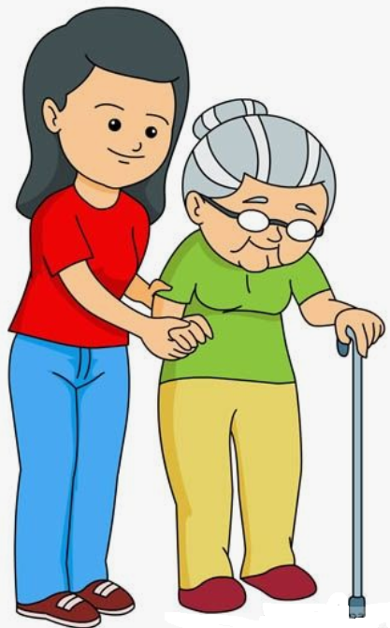
3. MÔN ĐẠO ĐỨC
YÊU NƯỚC
Biết ơn người lao động
NHÂN ÁI
Cảm thông, giúp đỡ người gặp khó khăn
CHĂM CHỈ
Bộ tranh về Yêu lao động
TRANH ẢNH
TRUNG THỰC
Bộ tranh về tôn trọng tài sản của người khác
TRÁCH NHIỆM
Bộ tranh về bảo vệ của công
HOẠT ĐỘNG TIÊU DÙNG
Bộ thẻ về mệnh giá các đồng tiền Việt Nam
CHUẨN MỰC HÀNH VI PHÁP LUẬT
Bộ tranh về quyền trẻ em
Cảm thông, giúp đỡ người gặp khó khăn
Yêu lao động
Tôn trọng tài sản của người khác
VIDEO/CLIP

Slide 8
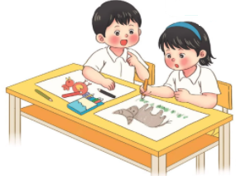
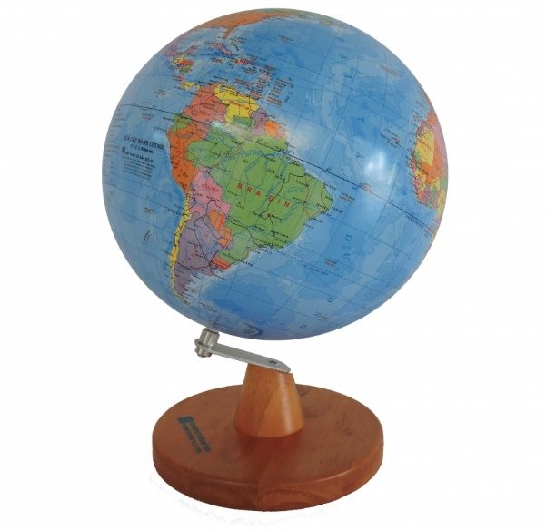
4. MÔN TỰ NHIÊN VÀ XÃ HỘI
MÔ HÌNH
Giúp học sinh thực hành quan sát mô hình thu nhỏ của Trái Đất

Slide 9
5. MÔN NGHỆ THUẬT
Thanh phách (35 cặp/GV)
PHẦN ÂM NHẠC
Song loan, Kèn phím (10 cái/GV)
Tam giác chuông; Trống nhỏ (5 bộ/GV)
Trống lục lạc; Bells Instrument (05 cái/ GV)
Đàn phím điện tử (1 cây/GV); Maracas (05 cái/ GV)
Recorder (20 cái/GV), Xylophone (03 cái/GV), Handbell (01 bộ/GV)
Woodblock (3 cái/GV), Thiết bị âm thanh đa năng di động (1 bộ/GV)

Slide 10
5. MÔN NGHỆ THUẬT
THIẾT BỊ DÙNG CHUNG
PHẦN MĨ THUẬT
Các hình khối cơ bản (1 bộ)
Thiết bị âm thanh đa năng di động (1 bộ)
Xô đựng nước (35 cái)
Bộ công cụ thực hành với đất nặn (35 bộ)
Bục đặt mẫu (4 cái)
Bảng vẽ cá nhân (35 cái)
Màu goat (12 bộ)
Bảng pha màu (35 cái)
Bút lông (35 bộ)
Giá vẽ 3 chân (35 cái)
Tạp dề (35 cái)
Đất nặn (6 hộp)
Kẹp giấy (12 hộp)
Tủ/giá (3 cái)
Máy chiếu (1 bộ )
Máy tính để bàn (1 bộ)
TRANH ẢNH
Tranh về màu sắc; Bảng yếu tố nguyên lí tạo hình; Hoa văn họa tiết dân tộc

Slide 11
6. MÔN GIÁO DỤC THỂ CHẤT
Đồng hồ bấm giây, còi, thước dây, bơm
Dây nhảy cá nhân, dây nhảy tập thể
Biển lật số, cờ lệnh thể thao
Nấm thể thao, dây kéo co
Bài thể dục: Hoa, vòng, gậy
Tư thế và kĩ năng vận động cơ bản: Cầu thăng bằng thấp
Thiết bị theo chủ đề
Thiết bị theo
chủ đề tự chọn
Thiết bị dùng chung
Thiết bị cho các môn thể thao tự chọn: Bóng đá, bóng rổ, bóng chuyền, đá cầu, võ, cờ vua, bơi, aerobic, khiêu vũ thể thao

Slide 12
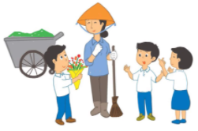
7. HOẠT ĐỘNG TRẢI NGHIỆM
THIẾT BỊ
DÙNG CHUNG
BỘ HỌC LIỆU ĐIỆN TỬ (01 bộ/GV)
Được xây dựng theo Chương trình GDPT 2018 – HĐTN, HN (gồm hệ thống HLĐT đảm bảo các chức năng như hỗ trợ soạn giáo án, bài giảng, hướng dẫn chuẩn bị bài tập….)
TRANH ẢNH
Bộ thẻ các gương mặt cảm xúc cơ bản
Bộ thẻ mệnh giá tiền Việt Nam
Bộ thẻ các hoạt động trong ngày của em
Bộ thẻ Gia đình em
Hoạt động hướng đến bản thân
Hoạt động hướng đến xã hội
Hoạt động hướng đến tự nhiên
THIẾT BỊ
THEO CÁC CHỦ ĐỀ
VIDEO/CLIP
Nguy cơ trẻ em bị xâm hại
Hành vi phản văn hóa nơi công cộng
Phong cảnh quê hương
DỤNG CỤ
- Bộ dụng cụ lao động sân trường
- Bộ lều trại

Slide 13
8. MÔN TIN HỌC
PHÒNG THỰC HÀNH TIN HỌC
PHẦN MỀM
Máy chủ
Máy tính
Bàn, ghế, tủ lưu trữ
Thiết bị kết nối mạng
Hệ thống điện
Máy in laser
Máy chiếu
Điều hòa (quạt điện)
Thiết bị lưu trữ ngoài
Bộ dụng cụ sửa chữa,
bảo dưỡng máy tính
Máy hút bụi
Bộ lưu điện
Hệ điều hành, Phần mềm tin học VP, Phần mềm duyệt web, Phần mềm diệt virus Phần mềm tìm kiếm thông tin, luyện tập gõ bàn phím, lập trình trực quan…

Slide 14
9. MÔN NGOẠI NGỮ
TBDH NGOẠI NGỮ THÔNG DỤNG
TBDH NGOẠI NGỮ CHUYÊN DỤNG
Bộ học liệu điện tử
Máy chiếu đa năng
TB dạy NN cho GV
(bộ máy tính, khối TB điều khiển)
Bộ học liệu bằng tranh
TB âm thanh di động
TB cho HS
(tai nghe, khối TB điều khiển)
Đài đĩa CD
Bàn ghế cho GV/HS
Đầu đĩa
TB âm thanh đa năng
Bộ máy tính để bàn/xách tay
Bộ học liệu điện tử
Máy chiếu
Bộ học liệu bằng tranh

Slide 15
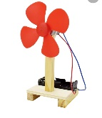
10. MÔN CÔNG NGHỆ
TRANH/ẢNH
Quy trình các bước gieo hạt, trồng cây con trong chậu
VIDEO/CLIP
Lắp ráp mô hình kĩ thuật
Bộ lắp ghép mô hình kĩ thuật
Bộ dụng cụ thủ công
Bộ dụng cụ chăm sóc hoa, cây cảnh
Máy thu thanh
Máy tính
Ti vi
TBDC

Slide 16
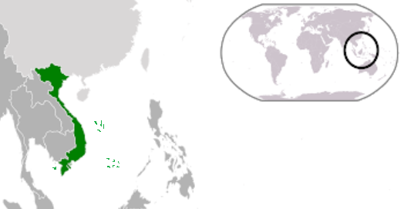
11. MÔN LỊCH SỬ VÀ ĐỊA LÍ
THIẾT BỊ
DÙNG CHUNG
Bản đồ Địa lí tự nhiên Việt Nam; Bản đồ hành chính Việt Nam, Bản đồ các nước và lãnh thổ trên thế giới
BẢN ĐỒ/LƯỢC ĐỒ/SƠ ĐỒ
Bản đồ tự nhiên vùng Trung du và miền núi Bắc Bộ, Sơ đồ quần thể khu di tích Đền Hùng, Bản đồ tự nhiên vùng Đồng bằng Bắc Bộ; Sơ đồ khu di tích Văn Miếu - Quốc Tử Giám; Bản đồ tự nhiên vùng Duyên hải miền Trung; Bản đồ tự nhiên vùng Tây Nguyên; Bản đồ tự nhiên vùng Nam Bộ
VIDEO/CLIP
Một số dạng địa hình ở vùng Trung du và miền núi Bắc Bộ; Một số thành tựu tiêu biểu văn minh sông Hồng; Một số hoạt động kinh tế biển ở vùng duyên hải miền Trung; Danh lam thắng cảnh ở cố đô Huế; Lễ hội cồng chiêng; Sự chung sống hài hòa với thiên nhiên của người dân Nam Bộ
THIẾT BỊ
THEO CÁC
CHỦ ĐỀ
TRANH ẢNH
Một số dạng địa hình ở vùng Trung du và miền núi Bắc Bộ; Đê sông Hồng; Di sản thế giới ở vùng duyên hải miền Trung; Hoạt động kinh tế ở vùng Tây Nguyên; Lễ hội cồng chiêng Tây Nguyên; Sự chung sống hài hòa với thiên nhiên của người dân Nam Bộ

Slide 17
12. MÔN KHOA HỌC
Xử lí nước cấp cho sinh hoạt
VIDEO/
CLIP
DỤNG CỤ
Sơ đồ vòng tuần hoàn của nước trong tự nhiên; Bộ tranh về bảo vệ mắt; Sơ đồ về sự trao đổi khí, nước, chất khoáng của thực vật với môi trường; Tháp dinh dưỡng
Hộp đối lưu; Bộ thí nghiệm không khí cần cho sự cháy; Hộp thí nghiệm "Vai trò của ánh sáng“; Nhiệt kế; Nhiệt kế đo nhiệt độ cơ thể; Kính lúp
TRANH ẢNH

Slide 18
13. THIẾT BỊ DÙNG CHUNG
Bảng nhóm
(4-6 hs/chiếc)
Nam châm
(20 chiếc/lớp)
TB trình chiếu
(máy chiếu vật thể, tivi, đầu DVD, máy tính…)
(1 bộ/5 lớp)
Tủ đựng thiết bị
Giá đựng thiết bị
(2 chiếc/lớp)
Máy in Laze,
Máy ảnh kĩ thuật số
(01 chiếc/trường)
Nẹp treo tranh
(20 chiếc/trường)
Giá treo tranh
(3 chiếc/trường)
Thiết bị âm thanh,
Đài đĩa, loa cầm tay,…
(1 bộ/5 lớp)
Cân điện tử.
Nhiệt kế điện tử
(2 chiếc/trường)

Slide 19
3
MỘT SỐ ƯU ĐIỂM CỦA TBDH NXBGDVN
1. BÁM SÁT NỘI DUNG CHƯƠNG TRÌNH VÀ SGK
2. CUNG ỨNG ĐỒNG BỘ CÙNG CÁC SẢN PHẨM THUỘC HỆ SINH THÁI CỦA NHÀ XUẤT BẢN GIÁO DỤC VIỆT NAM
3. KINH NGHIỆM SẢN XUẤT TRÊN 40 NĂM, TÍNH PHÁP LÍ RÕ RÀNG
4. DÁN TEM CHỐNG HÀNG GIẢ VÀ TÀI LIỆU HƯỚNG DẪN SỬ DỤNG
5. HỆ THỐNG CUNG ỨNG TRÊN TOÀN QUỐC

Slide 20
TBDH TRONG HỆ SINH THÁI SẢN PHẨM CỦA NXBGDVN
SGK, SGV, SBT
Thiết bị dạy học
HỆ SINH THÁI SẢN PHẨM NXBGDVN
Sách, Học liệu điện tử
Nền tảng tập huấn

Slide 21
QUY TRÌNH SẢN XUẤT THIẾT BỊ DẠY HỌC
1
2
3
4
5
Sản phẩm chính thức
SGK
Sx mẫu
Sx đồng loạt
Tạo Khuôn mẫu
Thực nghiệm
Thẩm định
Quy định BGD&ĐT
TB mẫu
Đăng kí bản quyền
(TCVN 6238-3; TCVN ISO 9001; TCVN ISO 14001...)

Slide 22
HỆ THỐNG CUNG ỨNG TBDH CỦA NHÀ XBGDVN
Khu vực miền Bắc
Công ty cổ phần Sách và Thiết bị Giáo dục miền Bắc
Công ty cổ phần Đầu tư và Phát triển Giáo dục Hà Nội
Khu vực miền Trung
Công ty cổ phần Sách và Thiết bị Giáo dục miền Trung
Công ty cổ phần Đầu tư và Phát triển Giáo dục Đà Nẵng
Khu vực miền Nam
Công ty cổ phần Sách và Thiết bị Giáo dục miền Nam
Công ty cổ phần Đầu tư và Phát triển Giáo dục Phương Nam
Khu vực đồng bằng sông Cửu Long
Công ty cổ phần Sách và Thiết bị Giáo dục Cửu Long
Tạo Khuôn mẫu
Thực nghiệm
Quy địn BGD&DT
Đng kí bản quyền

Slide 23
TRÂN TRỌNG CẢM ƠN!
BAN THIẾT BỊ GIÁO DỤC
Địa chỉ: Số 81 Trần Hưng Đạo, Hoàn Kiếm, Hà Nội
Điện thoại: 0243.8222.393/ 0936888186

